Slide 1
ฐานสร้างกล้า เรื่องการพัฒนาฐานสร้างกล้าสู่ความรู้ออนไลน์ ของ โรงเรียนสามเงาวิทยาคม อำเภอ สามเงา จังหวัดตาก

Slide 2
พืชพันธ์กล้าต่างๆ
บานบุรี
ดอกแพงพวย
ลิ้นมังกร
วาสนา
หางกระรอก
พิกุล
รวงผึ้ง
โกสน
ชบาด่าง

Slide 3
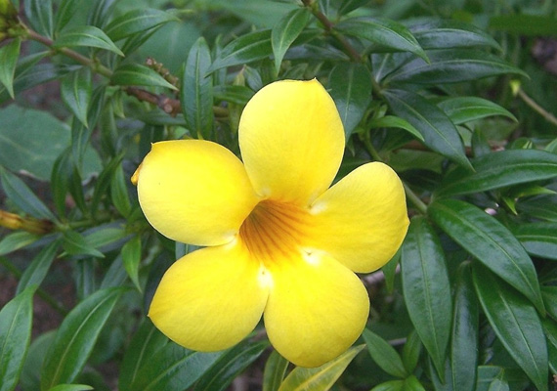
บานบุรีเหลือง
บานบุรี ชื่อสามัญ Allamanda, Common allamanda, Golden trumpet, Golden trumpet vine, Yellow bell
บานบุรี ชื่อวิทยาศาสตร์ Allamanda cathartica L. จัดอยู่ในวงศ์ตีนเป็ด (APOCYNACEAE)
ดอกบานบุรีเหลือง เป็นดอกไม้ประจำจังหวัดนราธิวาส
บานบุรี มีอยู่ด้วยหลายชนิด โดยบานบุรีสีเหลือง บานบุรีสีกุหลาบ และบานพารา จะอยู่ในสกุลเดียวกันคือ สกุล ส่วนบานบุรีสีแสด (บ้างเรียกว่า "บานบุรีหอม") จะอยู่ในสกุล และบานบุรีสีม่วง จะอยู่ในสกุล แต่ทั้งหมดนี้จะอยู่ในวงศ์เดียวกัน คือ วงศ์ตีนเป็ด ยกเว้นบานบุรีม่วงที่จะจัดอยู่ในวงศ์แคหางค่าง
ลักษณะของบานบุรีเหลือง
ต้นบานบุรี จัดเป็นพรรณไม้พุ่มกึ่งเลื้อย หรือเป็นไม้เถาอาศัยต้นไม้อื่นเพื่อพยุงตัวขึ้นไป ลำต้นหรือเถามีลักษณะกลมเรียบและเป็นสีน้ำตาล ทุกส่วนของต้นมียางสีขาวข้น ลำต้นไม่มีขน ลำต้นมีความสูงประมาณ 2-4.5 เมตร ขยายพันธุ์ด้วยวิธีการปักชำ การตอน และการเพาะเมล็ด ชอบน้ำปานกลาง เจริญเติบโตได้ดีในดินที่ร่วนซุยหรือดินร่วนปนทราย ปลูกเลี้ยงได้ง่าย เติบโตเร็ว ทนความแล้งและดินเค็มได้ดี มักขึ้นกลางแจ้ง ชอบแสงแดดแบบเต็มวัน แต่อยู่ได้ทั้งในที่ร่มรำไรและที่มีแสงแดดจัด โดยพรรณไม้ชนิดนี้มีถิ่นกำเนิดอยู่ในประเทศบราซิลและอเมริกาเขตร้อน และจะมีอยู่ด้วยกันหลายชนิด ในแต่ละชนิดก็จะมีสีของดอกที่แตกต่างกันออกไป

Slide 4
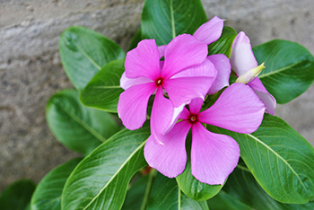
แพงพวยฝรั่ง
แพงพวย ชื่อสามัญ West Indian periwinkle[1], Madagascar periwinkle[2], Bringht eye, Indian periwinkle, Cape periwinkle, Pinkle-pinkle, Pink periwinkle, Vinca[4], Cayenne jasmine, Rose periwinkle, Old maid[5]
แพงพวย ชื่อวิทยาศาสตร์ Catharanthus roseus (L.) G.Don จัดอยู่ในวงศ์ตีนเป็ด (APOCYNACEAE) และอยู่ในวงศ์ย่อยระย่อม (RAUVOLFIOIDEAE)[1] (เป็นคนละชนิดกับ แพงพวยน้ำ ที่มีชื่อวิทยาศาสตร์ว่า Ludwigia adscendens (L.) H.Hara)
สมุนไพรแพงพวยฝรั่ง มีชื่อท้องถิ่นอื่น ๆ ว่า แพงพวยบก แพงพวยฝรั่ง (กรุงเทพฯ), นมอิน (สุราษฎร์ธานี), ผักปอดบก (ภาคเหนือ), แพงพวยบก พังพวยบก แพงพวยฝรั่ง พังพวยฝรั่ง (ภาคกลาง), ฉางชุนฮวา (จีนกลาง) เป็นต้น[1],[2],[3]
ลักษณะของแพงพวยฝรั่ง
ต้นแพงพวยฝรั่ง เป็นพรรณไม้พื้นเมืองของหมู่เกาะมาดากัสการ์ มีถิ่นกำเนิดในอเมริกากลาง ในปัจจุบันพบขึ้นทั่วไปในประเทศที่มีอากาศร้อน โดยจัดเป็นไม้ล้มลุกเนื้ออ่อนพุ่มเตี้ย มีความสูงได้ประมาณ 25-120 เซนติเมตร ลำต้นช่วงบนแตกกิ่งก้านสาขามาก เปลือกลำต้นเรียบเป็นสีน้ำตาลปนเขียว มียางสีขาว ขยายพันธุ์ด้วยวิธีการเพาะเมล็ด การปักชำกิ่ง ปักชำกิ่งส่วนยอด เจริญเติบโตได้ดีในดินปนทรายระบายน้ำดี ชอบความชื้นปานกลาง ทนแล้ง และชอบแสงแดดแบบเต็มวันถึงปานกลาง เป็นพืชที่มีความทนทานต่อการเปลี่ยนแปลงของดินฟ้าอากาศ โดยเฉพาะทางแถบชายทะเลพืชชนิดนี้จะขึ้นได้งอกงามเป็นพิเศษ

Slide 5
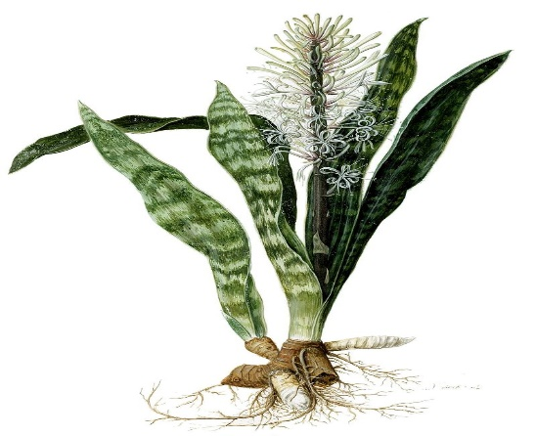
สกุลลิ้นมังกร
สกุลลิ้นมังกร (ชื่อวิทยาศาสตร์: Sansevieria เป็นสกุลของพืชใบประดับ มีถิ่นกำเนิดในภูมิประเทศเขตร้อนแห้งแล้งลิ้นมังกรเป็นพรรณไม้ ที่มีลำต้นเป็นหัว หรือเหง้าอยู่ในดิน ลักษณะลำต้นเป็นข้อ ๆ ใบเกิดจากหัวที่โผล่ออมาพ้นดินเป็นกอ ใบยาวปลายแหลม แข็งเป็นมัน ขอบใบเรียบ โค้งงอเล็กน้อย ขอบใบมีสีเหลืองกลางใบสีเขียวอ่อน ประด้วยเส้นสีเขียวเข้ม ขนาดของใบกว้างปรมาณ 4-7 เซนติเมตร ยาวประมาณ 30-50 เซนติเมตร ก้านดอกประกอบด้วยกลุ่มดอกป็นชั้น ๆ ลักษณะดอกมีขนาดเล็ก ออเรียงกันเป็นแนวตามชั้นของก้านดอกดอกมีสีขาวมีกลีบประมาณ 5 กลีบ นาดดอกบานเต็มที่ 2 เซนติเมตร ลักษณะขนาดใบ และสีสัน จะแตกต่างกันไปตามชนิดพันธุ์

Slide 6
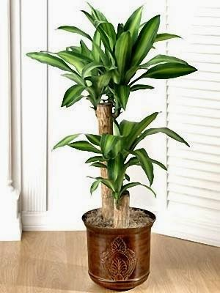
วาสนา
ชื่อวิทยาศาสตร์ : Dracaena fragrans (L.) Ker-GawI. ชื่อสามัญ : Cape of Good Hope, Dracaena ชื่ออื่น : ประเดหวี มังกรหยก (กรุงเทพฯ) วงศ์ : AGAVACEAE ถิ่นกำเนิด : เอธิโอเปีย ไนจีเรีย กินี﻿ ดูการออกดอก : ช่วงฤดูหนาว ประมาณเดือน พ.ย. - ม.ค. เวลาที่ดอกหอม : ช่วงเย็นถึงมืด หรือช่วงที่มีอากาศเย็น วิธีการปลูก
การปลูกต้นวาสนา มี 2 วิธี ดังนี้
1. การปลูกในแปลงปลูกเพื่อประดับบริเวณบ้านและสวน ขนาดหลุมปลูก 30 x 30 x 30 เซนติเมตร ใช้ปุ๋ยคอกหรือปุ๋ยหมัก : ดินร่วน อัตรา 1 : 2 ผสมดินปลูก
2. การปลูกในกระถางเพื่อประดับภายนอกอาคาร ควรใช้กระถางทรงสูงขนาด 10- 18 นิ้ว ใช้ปุ๋ยคอกหรือปุ๋ยหมัก : แกลบผุ :ดินร่วนอัตรา 1:1:1 ผสมดินปลูกควรเปลี่ยนกระถาง 1-2 ปี/ครั้ง หรือแล้วแต่ความเหมาะสม เช่น การขยายตัวของราก เมื่อรากแน่นเกินไปก็ควรจะเปลี่ยนกระถาง หรือ เพื่อเปลี่ยนดินปลูกใหม่ทดแทนดินเดิมที่เสื่อมสภาพไป
วาสนา

Slide 7
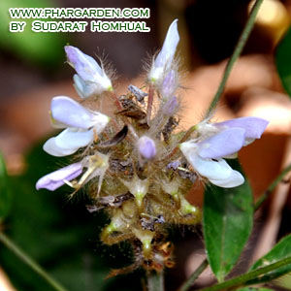
หางกระรอก
ชื่อสมุนไพร | หางกระรอก
ชื่ออื่นๆ | ว่านเสลดพังพอน ดอกหางเสือ หางเห็น
ชื่อวิทยาศาสตร์ | Uraria acaulis Schindl.
ชื่อวงศ์ | Leguminosae-Papilionoideae
ลักษณะทางพฤกษศาสตร์ ไม้พุ่มล้มลุกขนาดย่อม สูง 10-25 เมตร ลำต้นสั้นมากหรือไม่ชัดเจน มีขนหยาบแข็งหนาแน่น รากมีไหล ใบประกอบมี 1 ใบย่อย เรียงเวียน รูปไข่กว้างหรือเกือบกลม กว้าง 3-4.5 เซนติเมตร ยาว 3.5-5 เซนติเมตร ปลายมน มีติ่งหนาม โคนรูปหัวใจ ขอบเรียบ แผ่นใบกึ่งหนาคล้ายแผ่นหนัง มีขนหยาบแข็งทั้งสองด้าน เส้นแขนงใบข้างละ 5-6 เส้น มีขนหยาบแข็ง ก้านช่อใบยาวเท่าหรือยาวมากกว่าแผ่นใบ ก้านใบย่อยยาวประมาณ 5 มิลลิเมตร หูใบรูปสามเหลี่ยม ยาว 1-1.5 เซนติเมตร ปลายเรียวแหลม ติดทน หูใบย่อยยาว 4-5 มิลลิเมตร ช่อดอกแบบช่อกระจะ ออกที่ปลายยอด ช่อแน่น รูปทรงกระบอก กว้าง 2-3 เซนติเมตร ยาว 3-15 เซนติเมตร ปกคลุมด้วยขนหยาบแข็ง ก้านดอกย่อยยาว 1-2 มิลลิเมตร เมื่อเป็นผลยาวประมาณ 1.5 เซนติเมตร ใบประดับสีชมพู รูปไข่แกมรูปใบหอก กว้าง 4-5 มิลลิเมตร ยาว 1.2-1.5 เซนติเมตร ปลายเรียวแหลม มีขนแข็งยาวหนาแน่น กลีบเลี้ยงโคนเชื่อมติดกันเป็นหลอดยาวประมาณ 1 มิลลิเมตร ปลายแยกเป็น 5 แฉก ขนาดไม่เท่ากัน มีขนแข็ง แฉกล่างยาวกว่าแฉกบน กลีบดอก 5 กลีบสีชมพู ยาว 5-6 มิลลิเมตร ร่วงเร็ว กลีบกลางรูปหัวใจกลับ กว้างประมาณ 4 มิลลิเมตร กลีบคู่ข้างมีติ่ง กว้างประมาณ 1.5 มิลลิเมตร กลีบคู่ล่างมีติ่ง กว้าง 1-4 มิลลิเมตร มีก้านกลีบยาว รังไข่อยู่เหนือวงกลีบ มี 1 ช่อง มีออวุล 2 เม็ด ฝักมีกลีบเลี้ยงติดคงทน พบตามป่าเบญจพรรณ ป่าเต็งรัง ป่าดงดิบเขาทั่วไป ขยายพันธุ์ด้วยเมล็ด ออกดอกออกผลราวเดือนกุมภาพันธ์ ถึงกรกฎาคม

Slide 8
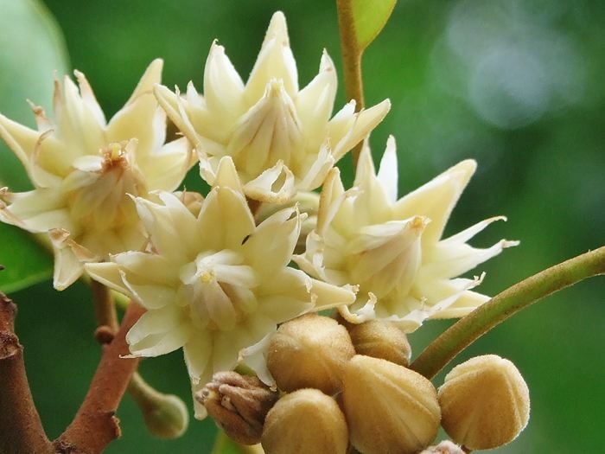
พิกุล
พิกุล (ชื่อวิทยาศาสตร์: Mimusops elengi) เป็นไม้ยืนต้น มีดอกหอม สีขาว มีชื่อพื้นเมืองอื่น ๆ คือ แก้ว (เชียงใหม่) ซางดง (ลำปาง) ตันหยง (นราธิวาส) นพิกุลเป็นพันธุ์ไม้มงคลพระราชทานประจำจังหวัดลพบุรี และเป็นต้นไม้ประจำเขตมีนบุรี ในกรุงเทพมหานคร^{[1]} ส่วนดอกพิกุลเป็นดอกไม้ประจำจังหวัดกำแพงเพชร จังหวัดยะลา และจังหวัดลพบุรี และเป็นดอกไม้ประจำโรงเรียนราชินี โรงเรียนราชินีบน โรงเรียนสตรีวิทยา 2 โรงเรียนนวมินทราชินูทิศ สตรีวิทยา๒ โรงเรียนวัดราชโอรส โรงเรียนสกลราชวิทยานุกูล โรงเรียนบรรหารแจ่มใสวิทยา 3 และ มหาวิทยาลัยนราธิวาสราชนครินทร์การปลูกเลี้ยง[แก้]
ปลูกได้ในดินทุกชนิด กลางแจ้ง ต้องการน้ำและความชื้นปานกลาง เจริญได้ดีในดินทุกชนิด ชอบแดดจัด ทนต่อสภาพต่าง ๆ ได้ดี ขึ้นประปรายในป่าดิบทางภาคใต้ ภาคกลาง และภาคตะวันออก ขยายพันธุ์โดยการเพาะเมล็ด ปัจจุบันมีการเพาะปลูกจำหน่ายเป็นจำนวนมาก

Slide 9
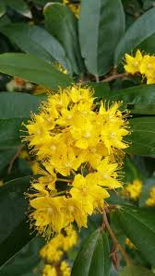
ต้นรวงผึ้ง
ต้นรวงผึ้ง มีชื่อเรียกอื่นๆ ทางเหนือ เรียก ดอกน้ำผึ้ง กรุงเทพฯ เรียก สายน้ำผึ้ง มีชื่อสามัญว่า Yellow Star อยู่ในวงศ์ Tiliaceae มีชื่อวิทยาศาสตร์ Schoutenia glomerata King ssp.peregrina Rockm. เป็นพรรณไม้ไทยอันทรงคุณค่า เนื่องจากเป็นต้นไม้ประจำพระองค์ รัชกาลที่ 10 เนื่องจากออกดอกในช่วงเดือนพระราชสมภพ ดอกสีเหลืองอร่ามโดดเด่น ส่งกลิ่นหอมชื่นใจ ปลูกเป็นไม้ดอกไม้ประดับ ในลักษณะต้นสูงใหญ่ ให้ดอกสีสันสวยงาม ยามแหงนมองขึ้น เห็นดอกสีเหลืองอร่ามกระจายดั่งดวงดาวประกายแสงเหลืองทองบนฟากฟ้าแดนสรวง ดังชื่อสามัญที่เรียกว่า Yellow Star จัดอยู่ในกลุ่มต้นไม้ขนาดเล็ก สูง 6-8 เมตร แตกกิ่งก้านจำนวนมาก แต่ละกิ่งก้านแข็งแรง มีเรือนยอดเป็นพุ่มกลมทึบ เปลือกสีน้ำตาลปนขาว ใบเป็นชนิดใบเดี่ยว เรียงเวียนสลับรูปรี แกมขอบขนาน มีส่วนกว้างไม่เกิน 3 เซนติเมตร แต่ความยาวใบสมบูรณ์ ยาวถึง 10 เซนติเมตร ปลายใบแหลม โคนใบสังเกตจะมองเห็นว่าเบี้ยว มีเส้นใบออกจากโคนใบ ใบสีเขียวแก่ แต่ใต้ใบเป็นสีอ่อน และเป็นเกล็ดเล็กๆ รวมทั้งก้านใบมีขน
สำหรับการขยายพันธุ์และปลูกเลี้ยง ใช้วิธีตอนกิ่งและปักชำกิ่ง หรือใช้การเพาะเมล็ดก็ได้ การตอนกิ่งจะเป็นวิธีที่เหมาะสม แต่อาจจะต้องใช้ฮอร์โมนในการเร่งรากจึงจะได้ผลดี การตอนกิ่ง ซึ่งรากจะออกได้ในเวลาเพียง 1 เดือน สามารถปลูกให้ออกดอกได้ในกระถาง ปลูกเลี้ยงง่าย ทนทาน ชอบดินร่วน ระบายน้ำได้ดี ชอบพื้นที่แสงแดดส่องถึง หรือแดดจัด เป็นไม้พุ่มใหญ่แผ่กิ่งก้านให้ร่มเงาได้ดี
ในช่วงที่ต้นรวงผึ้งออกดอกเหลืองสะพรั่งเต็มต้น ในแต่ละช่วงฤดูกาล จะมีผึ้งจำนวนมากบินว่อนรอบพุ่มต้นรอบช่อดอก และดูดกินน้ำหวานจากดอก ผู้คนที่กลัวผึ้งต่อยจึงไม่ค่อยนิยมปลูกไว้ใกล้ตัวบ้านมากนัก เพราะจำนวนผึ้งเมื่อบินตอมดอก เป็นกระจุก บินพร้อมกันเป็นกลุ่มใหญ่ ได้ยินเสียงหึ่ง…ตลอดเวลา รวมทั้งเมื่อลมพัดกิ่งใบดอกแกว่ง ผึ้งก็แตกตื่นบินกระจายพร้อมกัน ทำให้เกิดความกังวลจากผึ้งต่อย แต่ถ้าสำหรับผู้ที่ไม่กลัว จะมองเห็นเป็นภาพธรรมชาติระหว่างดอกรวงผึ้งสีเหลืองเข้ม มีแสงแดดส่องเป็นประกายเกสร และฝูงผึ้งบินว่อนสวยงาม

Slide 10
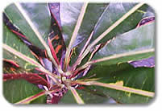
โกสน
ชื่อวิทยาศาสตร์: Codiaeum variegatium (L.) Blume ชื่อสามัญ: Croton, Variegated Laurel, Garden Croton
ชื่ออื่น: กรีกะสม กรีสาเก โกรต๋น (ทั่วไป) วงศ์: EUPHORBIACEAE ลักษณะทางพฤกษศาสตร์: ไม้พุ่ม สูง 2-3 ม. ใบ ใบเรียงเวียนสลับ ใบเดี่ยว รูปใบมีหลายแบบ เช่นกลม แถบยาว รูปไข่แกมรูปหอก ความกว้างยาวของใบไม่สามารถกำหนดได้ เนื่องจากมีความผันแปรมาก โคนใบแหลม ปลายใบแหลม บางครั้งมีเส้นกลางใบยื่นแล้วมีรยางค์แผ่เป็นใบเล็กๆ อีก 2 ใบ ขอบใบเรียบหรือเว้า บางต้นเว้าถึงเส้นกลางใบ แผ่นใบอาจบิดเป็นเกลียว มีสีต่างๆ เช่น ขาว เหลือง ส้ม ชมพู แดง ม่วงและดำ ดอก ดอกช่อออกที่ปลายกิ่ง ดอกแยกเพศ ช่อดอกเพศผู้และดอกเพศเมียอยู่บนต้นเดียวกัน ช่อดอกเพศผู้มีดอกกลม เล็ก ดอกย่อยมี 30-60 ดอก กลีบดอก 5-6 กลีบ เกสรเพศผู้จำนวนมาก ช่อดอกเพศเมียตั้งขึ้น มี 10-20 ดอก ไม่มีกลีบดอก เกสรเพศเมียแยกเป็น 3 แฉก
ผล ผลกลม มี 3 พู เมื่อแก่แตกได้ มี 3 เมล็ด แต่ละช่องมี 1 เมล็ด

Slide 11
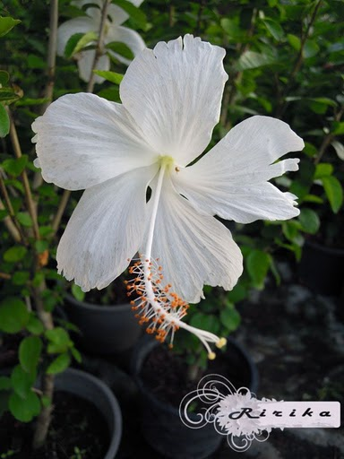
ชบาด่าง
ชื่อวิทยาศาสตร์ : Hibiscus rosa sinensis Linn. ชื่อวงศ์ : MALVACEAE ชื่อสามัญ : Chinese Rose, Shoe Flower ชื่ออื่น ๆ :ชุมเบา (ปัตตานี) บา (ภาคใต้) ใหม่ ใหม่แดง (ภาคเหนือ) ชบาเป็นไม้พุ่ม สูงได้ถึง 4 เมตรใบ : ใบเดี่ยว ออกสลับ รูปไข่กว้าง 3-5.5 เซนติเมตร ปลายเรียวแหลม โคนสอบหรือมน ขอบจัก ดอก : สีแดง กลางดอกสีแดงเข้ม ออกเดี่ยวตามซอกใบใกล้ปลายกิ่ง ริ้วประดับที่โคนดอก 5-8 แฉก
โคนเชื่อมกันเล็กน้อย กลีบเลี้ยงเชื่อมกันเป็นรูประฆัง ปลายแยกเป็น 5 แฉก กลีบดอก 5 กลีบ รูปไข่กลับ
กว้าง 3-4 เซนติเมตร ยาว 6-8 เซนติเมตร
เกสรตัวผู้จำนวนมาก ก้นเกสรเชื่อมกันเป็นหลอด ยาวประมาณ 9 เซนติเมตร ล้อมรอบเกสรตัวเมีย อับเรณูติดบริเวณปลายหลอด เกสรตัวเมีย ปลายแยกเป็น 5 แฉก โผล่พ้นหลอดเกสรตัวผู้ ไม่ติดผลในไทย ชบาพันธุ์ลูกผสมมีหลายสี เช่น แดง ชมพู ขาว เหลือง ส้ม กลีบดอกชั้นเดียว หรือซ้อนกันหลายชั้น การขยายพันธุ์ และการดูแลรักษา ขยายพันธุ์โดยการปักชำ การตอนกิ่ง และการเสียบกิ่ง
ประโยชน์
พันธุ์แท้ ราก รากสดตำพอกฝี รับประทานช่วยขับน้ำย่อย ทำให้เจริญอาหาร ดอกสด ใช้ขัดรองเท้าให้มัน
ถิ่นกำเนิดและนิเวศวิทยา
ปลูกได้ทั่วไป
ช่วงการออกดอก
ตลอดปี

